Slide 1
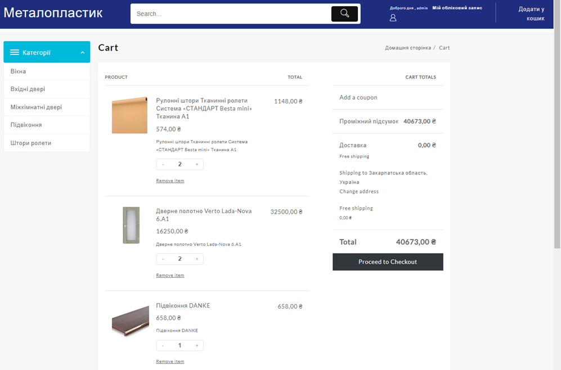
РОЗРОБКА ІНТЕРНЕТ-МАГАЗИНУ ПРОДАЖУ МЕТАЛОПЛАСТИКОВОЇ ПРОДУКЦІЇ
Відокремлений структурний підрозділ
«ХЕРСОНСЬКИЙ ПОЛІТЕХНІЧНИЙ ФАХОВИЙ КОЛЕДЖ НАЦІОНАЛЬНОГО УНІВЕРСИТЕТУ «ОДЕСЬКА ПОЛІТЕХНІКА»
Виконавець проєкту В.С. Гречин, 451 гр
Керівник проєкту Ю.В. Арбузова

Slide 2
Мета і задачі дипломного проєкту
Мета: Розробити сайт інтернет-магазину фірми металопластикової продукції
Задачі:
Розширити область впливу фірми;
Привернути більше потенціальних покупців до компанії;
Відкрити нові види зв’язку з клієнтами;
Створення інформаційної бази даних для полегшення та автоматизації роботи між працівниками та клієнтами;
Інформувати покупців про можливість купівлі металопластикової продукції.

Slide 3
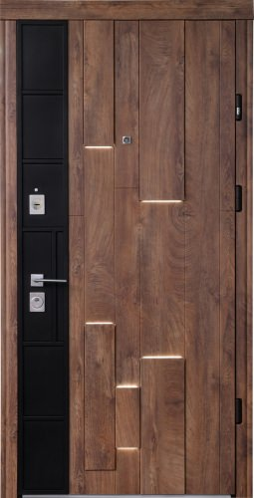
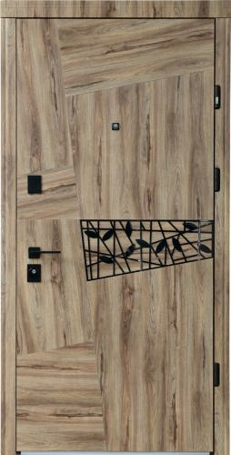
Характеристика предметної області
Предметною областю проєкту є компанія металопластикової продукції що виготовляє продукцію. Конструкції виконуються, як в стандартному виконанні, так і за індивідуальним замовленням, з урахуванням всіх побажань клієнта. У процесі створення якісних пластикових виробів, компанія застосовує передові технології і матеріали, що дозволяє знижувати вартість готових виробів і зберігати якість на належному рівні.
На сайті розміщуються:
товари та послуги,
контактна інформація (телефони та електронні адреси адміністрації),
адреса будівлі фірми,
поточна інформація щодо роботи фірми.

Slide 4
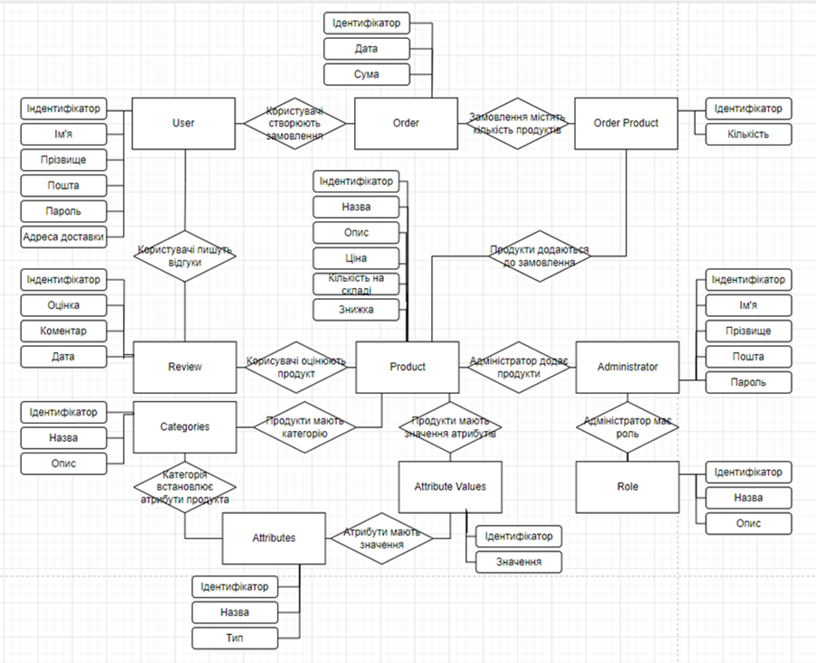
Опис моделі даних
Структура сайту повинна передбачати п’ять рівнів:
головна сторінка сайту;
сторінка розділу сайту, що містить інформацію про фірму металопластикової продукції;
веб-сторінка з інформацією про продукцію компанії, доступну для купівлі;
кабінет користувача, де він може відстежувати свої замовлення;
кошик, де будуть відображатися товари, замовлені користувачем.

Slide 5




Перелік програмного забезпечення, яке було використане для розробки проєкту
Visual Studio Code
XXAMP
Notepad++
Open Source Pannel

Slide 6
Економічний розділ
Стaттi кaлькуляцiї | Витрати, грн
1 Основнa зaробiтнa плaтa | 7 774
2 Додaтковa зaробiтнa плaтa | 1 554,8
3 ЄСВ | 2 052,34
4 Витрaти нa утримaння тa eксплуaтaцiю ПEОМ | 153,37
Виробничa собiвaртiсть | 11 534,51
5 Aдмiнiстрaтивнi витрaти | 2 306,9
6 Витрaти нa збут | 576,73
Плaновa повнa собiвaртiсть | 14 418,14
Прискорeння роботи зa допомогою прогрaмного зaбeзпeчeння зa сприятливих умов дорівнює 5,59%

Slide 7
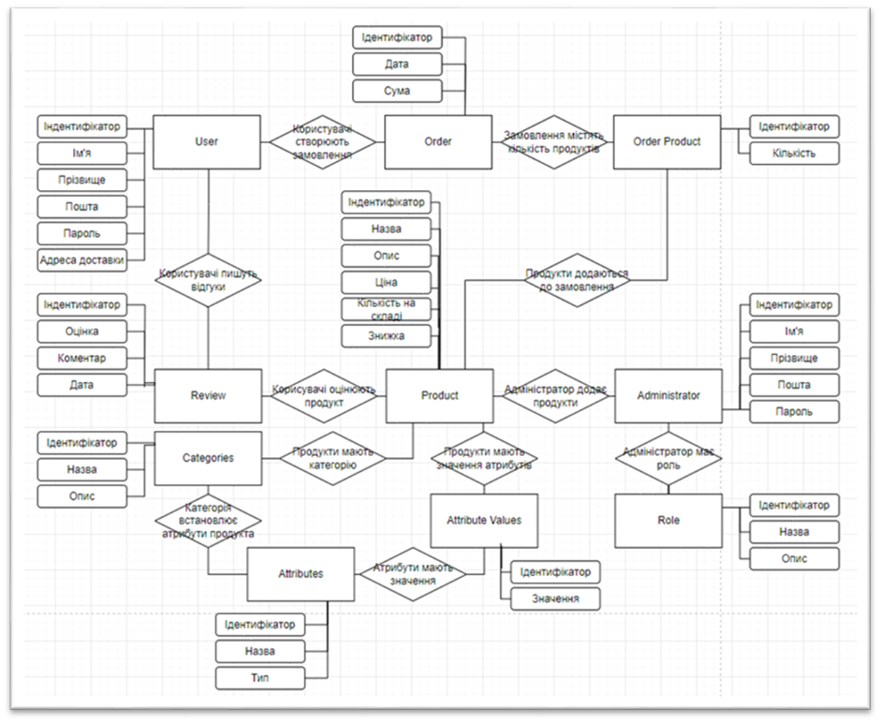
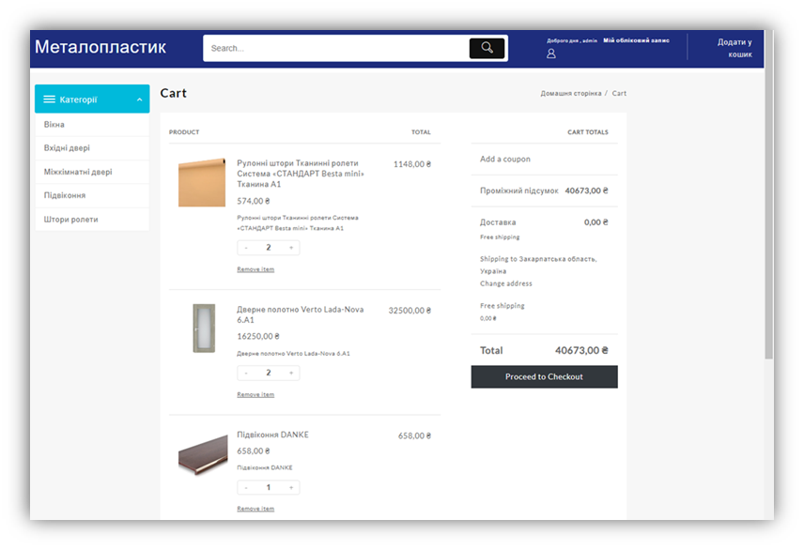
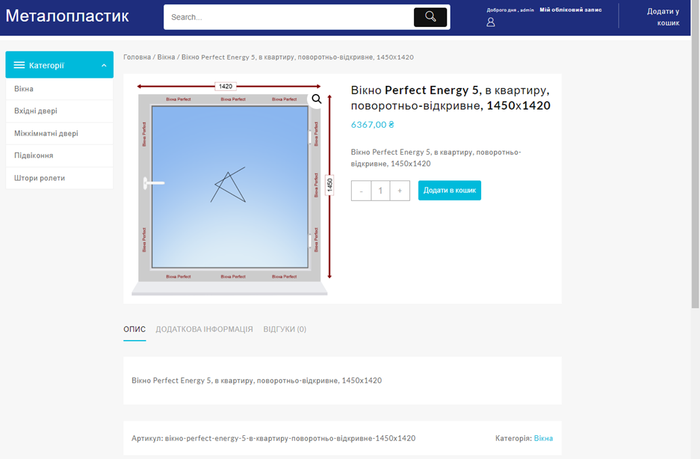
Висновки
Було розроблено сайт інтернет-магазину;
Сайт фірми прискорює та полегшує процес торгівлі;
Сайт розширює область впливу фірми через мережу Інтернет;
Сайт потенційно привертає увагу нових клієнтів та інформує їх про наявні товари та ціни на них.

Slide 8
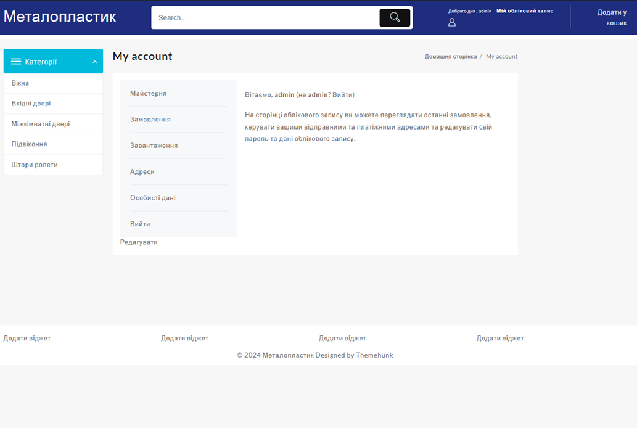
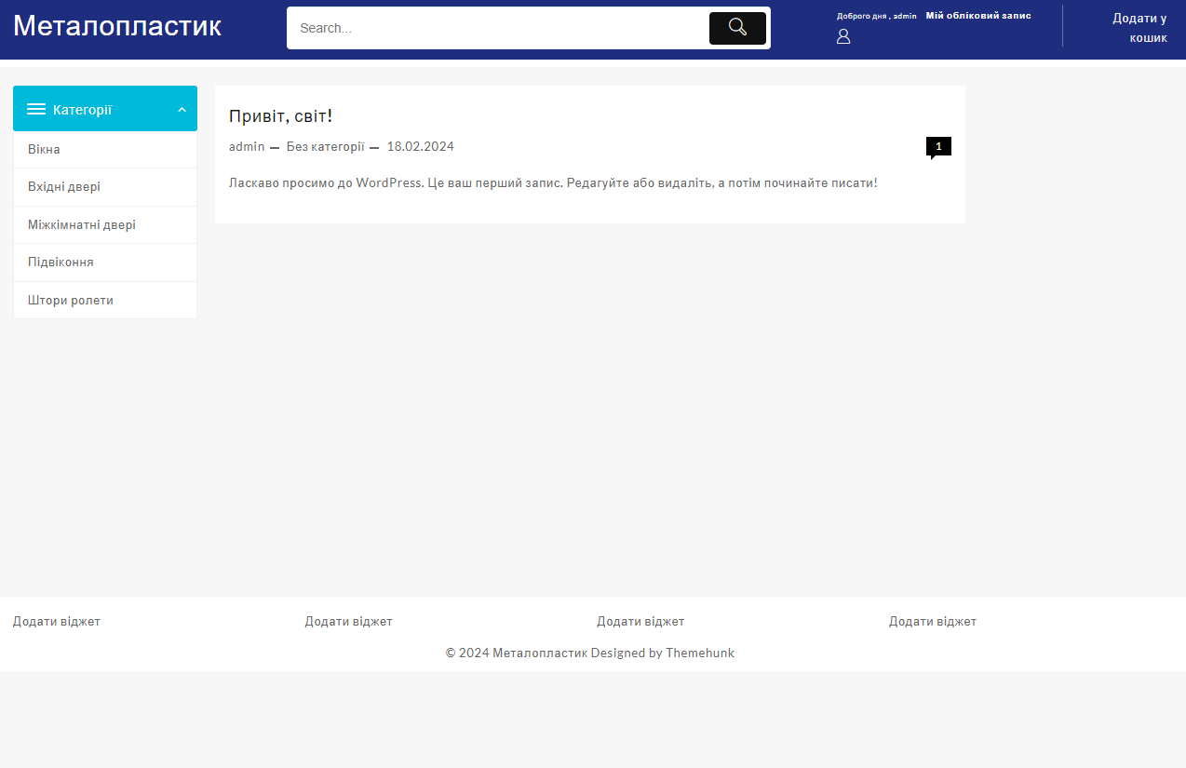
Головна сторінка

Slide 9
Сторінка користувача

Slide 10
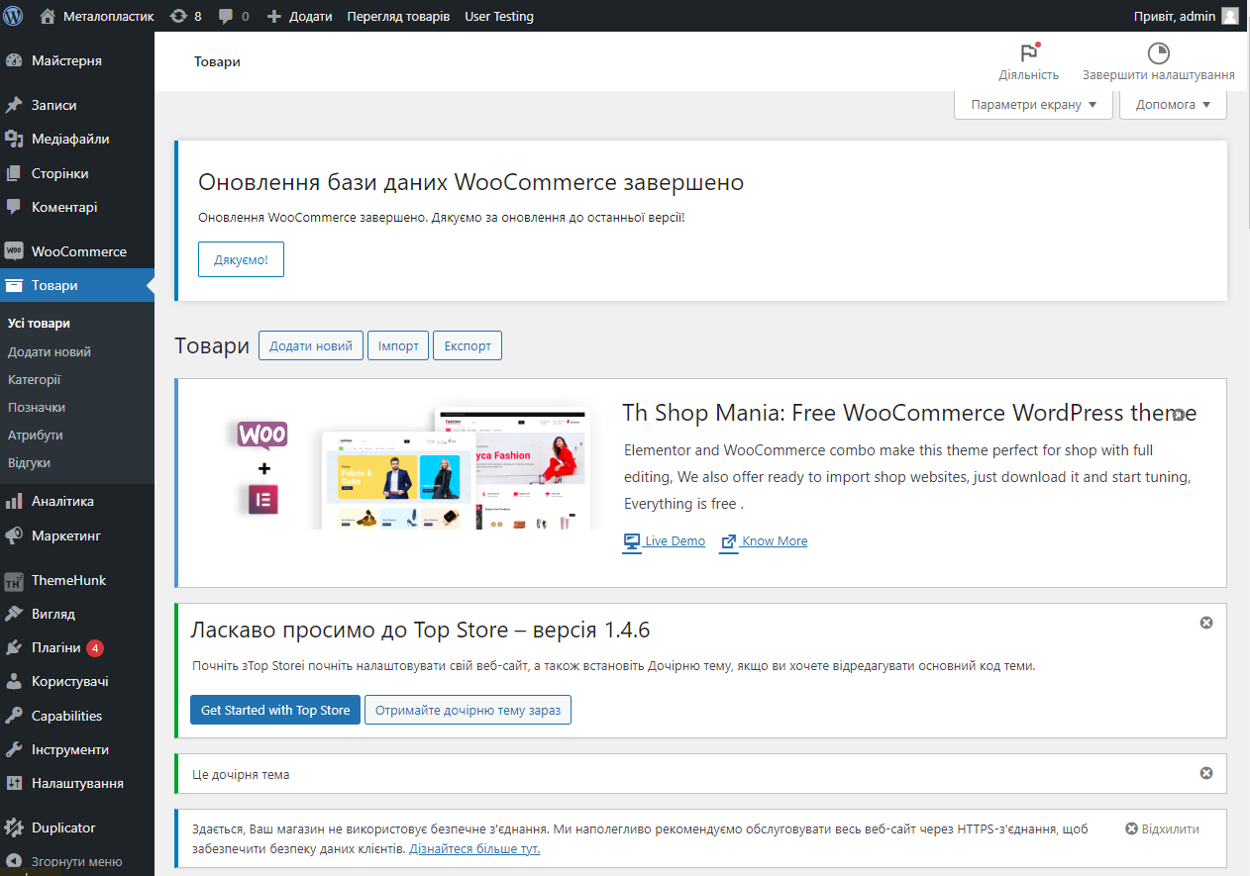
Сторінка адмін-панелі

Slide 11
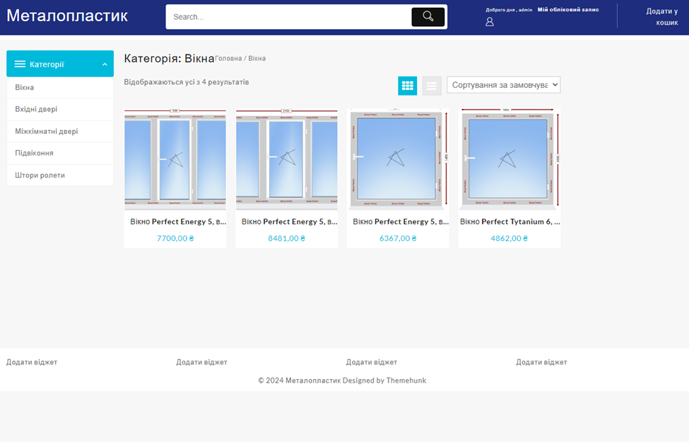
Сторінка категорії товару

Slide 12
Сторінка товару

Slide 13
Сторінка кошику

